Slide 1
Dopo la sconfitta dell’Asse a Stalingrado nel febbraio 1943 gli alleati balcanici della Germania tentano di sganciarsi così come farà l’Italia
Gli alleati balcanici dell’Asse temono però l’Urss
Il governo ungherese di Miklós Kállay avvia trattative con gli Alleati
Dopo l’8 settembre 1943 i territori controllati dagli italiani nella Jugoslavia occupata e nella Venezia Giulia passano sotto il controllo tedesco: creazione della Zona d’operazioni del Litorale adriatico – Operationszone Adriatisches Küstenland
Nel marzo 1944 l’Ungheria è occupata dalla Germania e Hitler in ottobre affida il governo ungherese alle Croci Frecciate di Szálasi

Slide 2
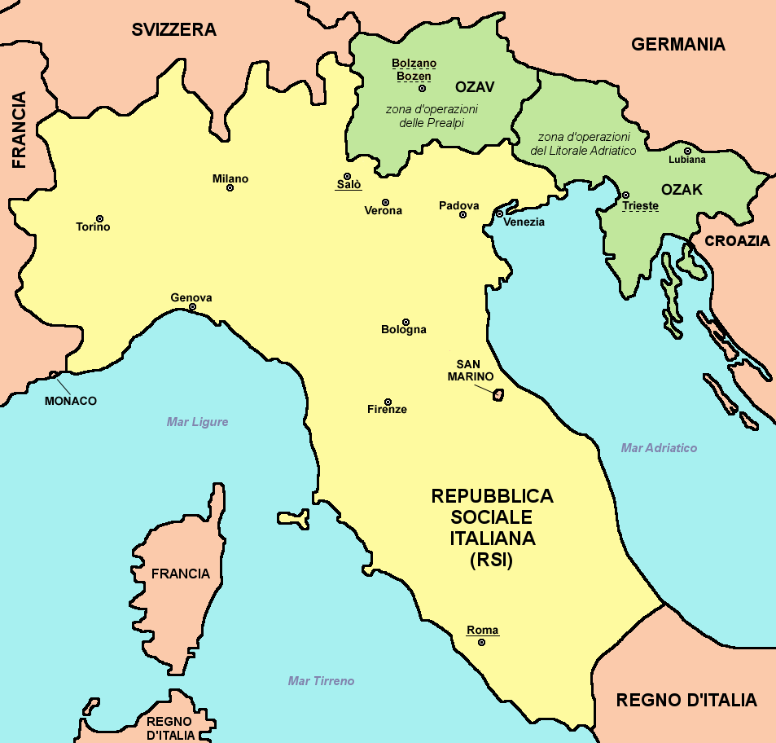

Slide 3
Fra il 1944 e il 1945 i tedeschi resistono in Ungheria all’avanzata dell’Armata Rossa
In Romania il governo di Antonescu stermina gli ebrei in Transnistria e a Odessa
Nell’agosto 1944 colpo di stato monarchico di re Mihai, arresto di Antonescu e sua sostituzione con il generale Sănătescu, a capo di un governo di coalizione antifascista che andava dal Partito nazional-contadino ai comunisti
L’esercito romeno combatte contro i tedeschi al fianco dell’Armata Rossa
La Bulgaria non attacca e non dichiara guerra all’Urss
Inoltre non deporta gli ebrei cittadini bulgari, ma deporta gli ebrei dei territori annessi in Macedonia e in Grecia privi di cittadinanza bulgara
Fra il 1944 e il 1945 l’Armata Rossa occupa tutta l’Europa orientale

Slide 4
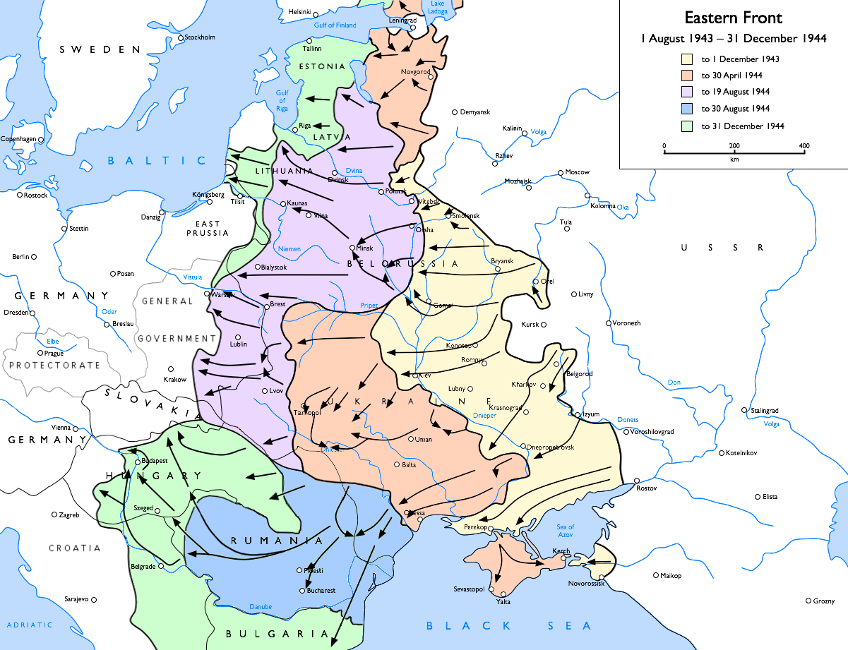
Avanzata dell’Armata Rossa

Slide 5
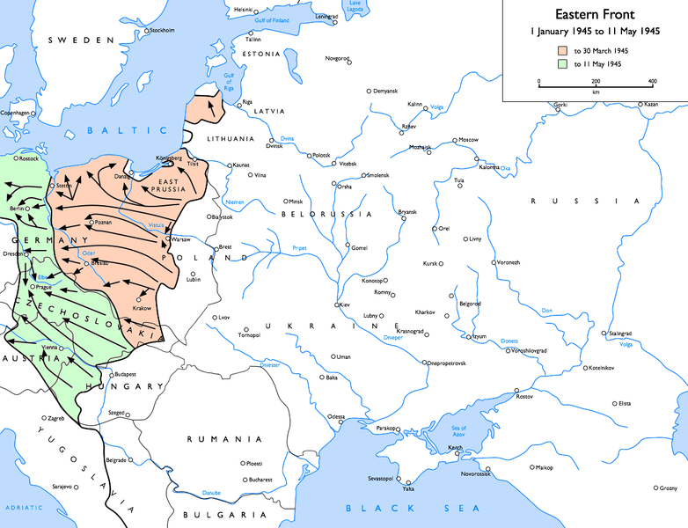

Slide 6
Durante l’occupazione prima italiana, poi tedesca (dall’8 settembre 1943) dell’Albania, era stato favorito dagli occupanti il nazionalismo albanese in Kosovo, annesso alla stessa Albania
Creazione di una divisione SS Skanderbeg
Rivalità fra il Balli Kombëtar (fronte nazionale) e i comunisti albanesi di Hoxha, appoggiati dai comunisti jugoslavi
Guerra civile in Grecia fra comunisti e governo filo-occidentale (1946-1949), sostenuto prima dai britannici poi dagli americani
Dopo la rottura fra Tito e Stalin (1948), la Jugoslavia non sostiene più i comunisti greci allineati a Mosca: la Grecia resta nell’orbita occidentale

Slide 7
Conferenza di Teheran (28 novembre – 1° dicembre 1943), l’Urss impone ai britannici il concetto di sfere di influenza
Incontro fra Stalin e Churchill a Mosca (9-10 ottobre 1944), accordo sulle aree di influenza in Europa orientale in base a percentuali fra sovietici e britannici: maggiore influenza dell’Urss in Romania, Bulgaria e Ungheria. La Jugoslavia doveva vedere un’influenza paritaria. La Grecia doveva andare alla Gran Bretagna
Non si trattava ancora di una spartizione, ma di una collaborazione, basata sull’equilibrio

Slide 8
Conferenza di Jalta (4-11 febbraio 1945), con i seguenti obiettivi:
Divisione della Germania fra i vincitori e suo disarmo
In Romania e Bulgaria dovevano essere stabilite delle commissioni di controllo alleate, ma sostanzialmente controllate dall’Urss
In Jugoslavia era riconosciuto il dominio dei comunisti guidati da Tito
In Polonia si insediava un «governo democratico provvisorio»
Continuava la collaborazione fra gli Alleati

Slide 9
Il secondo dopoguerra
Gli Alleati vogliono evitare che si crei nuovamente un problema di minoranze etniche e puntano ad una semplificazione e omogeneizzazione del quadro etnico in Europa orientale
Si procede ad un trasferimento delle popolazioni in modo da rendere gli stati maggiormente monoetnici
I diritti nazionali non vengono più concessi a comunità intere ma ai singoli individui, sulla base della Dichiarazione universale dei diritti umani (1948)
Furono colpite soprattutto le minoranze tedesche e in parte ungheresi, accusate di essere state complici dei nazisti
Anche gli italiani di Istria e Dalmazia furono accusati di complicità con il fascismo e costretti ad abbandonare quelle terre

Slide 10
Le comunità ebraiche erano state pesantemente colpite durante la guerra e ora vengono incoraggiate ad emigrare nel nuovo stato d’Israele, fondato nel 1948
Le nuove autorità comuniste perseguitano tutti coloro che sono accusati di complicità con i nazisti e i fascisti, ma sono perseguitati anche membri della resistenza non comunisti o nazionalisti

Slide 11
L’affermazione del potere comunista in Europa orientale
La conquista del potere dei comunisti in Europa orientale avvenne attraverso delle tappe intermedie
In paesi come Jugoslavia e Albania, dove la liberazione era avvenuta grazie ai partiti comunisti locali, il potere fu subito detenuto da questi stessi partiti, con l’avvio di politiche di statalizzazione dell’economia
In Romania e Bulgaria, dove erano presenti altre forze politiche non comuniste, come i partiti contadini, i sovietici appoggiarono la formazione di governi di coalizione in cui però i comunisti detenevano posizioni chiave
La Polonia, strategica per l’Urss, fu saldamente nelle mani dei comunisti
In Ungheria e Cecoslovacchia si formarono governi democratici di coalizione con la presenza dei comunisti

Slide 12
Fra il 1945 e il 1948 in Europa orientale si formarono le «democrazie popolari», ovvero paesi in una situazione intermedia fra democrazie tradizionali e sistemi socialisti, che nelle intenzioni dei sovietici avrebbero dovuto gradualmente evolversi in direzione del socialismo
Inizialmente nelle «democrazie popolari» le minoranze nazionali sono considerevolmente presenti nei partiti comunisti, ma dopo il 1948 questi partiti vengono progressivamente «nazionalizzati»
Le riforme agrarie puntano a colpire il latifondo, ma in particolare gli ex popoli dominanti, tedeschi e ungheresi soprattutto, a beneficio delle etnie nazionali

Slide 13
Nel 1946 nasce la Repubblica federativa popolare di Jugoslavia, formata da Slovenia, Croazia, Bosnia-Erzegovina, Serbia, Montenegro e Macedonia, sotto la direzione del partito comunista jugoslavo guidato da Josip Broz (Tito)
L’Albania, guidata da Enver Hoxha, è sostanzialmente un’appendice della Jugoslavia
Nelle democrazie popolari i partiti comunisti assumono una posizione centrale, pur all’interno di governi di coalizione
L’Urss lega a sé i paesi dell’Europa orientale per mezzo di accordi economici, di riparazioni di guerra, di costituzione di società miste, ad esempio in Romania la Sovrompetrol, per la raffinazione del greggio

Slide 14
Progressivamente i partiti socialisti e socialdemocratici sono obbligati ad unificarsi con i partiti comunisti ai quali devono subordinarsi
In Romania e Bulgaria, dove le commissioni alleate di controllo sono nelle mani dei sovietici, le elezioni vengono pilotate dai partiti comunisti, per assicurare loro la vittoria
In Cecoslovacchia vengono prese misure punitive contro tedeschi ed ungheresi
Gli ungheresi vengono espulsi o «slovacchizzati»
Progressivamente però i sovietici fecero pressioni per risolvere i problemi nazionali all’interno dei paesi dell’Europa orientale: in Transilvania gli ungheresi sono tutelati

Slide 15
Fra il 1947 e il 1948 i partiti comunisti prendono il potere in tutti i paesi dell’Europa orientale, approvando costituzioni sul modello di quella sovietica del 1936
In Ungheria e Cecoslovacchia, dove i partiti comunisti non riescono ad imporsi ai partiti non comunisti per via elettorale, nel 1948 si procede ad una presa del potere con la forza
I comunisti attaccano e sciolgono le Chiese uniate, sia nell’Ucraina sovietica che in Cecoslovacchia e in Romania, in quanto accusate di essere uno strumento dell’Occidente

